Slide 1
思维与构造题选讲
ComeIntoPower

Slide 2
内容安排
经典构造题和构造方法
一些神奇的题！
由于大家可能基础还比较薄弱，所以不安排需要一些特别算法的题。但并不意味着变简单了（确信）

Slide 3
到底什么是构造题？
不同于“维护数据结构并回答询问”的数据结构题、“寻找最大值或最小值”的最值问题、“计算某个东西的数量模998244353”的计数问题，构造题致力于让你给出一组方案，使得在一定限制内满足某些条件。方案通常不唯一，构造方法也可以不唯一。
例子：
（1）给定一个排列，允许元素交换操作，输出一组操作将这个排列排序。操作个数限制在O(n)。
（2）输入一个数n，输出一个边长为整数的非直角三角形，且该三角形的面积是n。
（3）无输入，输出两个字符串使得它们的哈希相等。

Slide 4
构造题解题方法
在构造题中使用经典算法：二分、分治、排序、图论算法如网络流、2-SAT、最短路等等。当然本课程不考虑网络流等省选内容。
使用数学公式直接求出构造方法。可能需要一些数学功底。
归纳法。先考虑如何构造小的情况，再通过小的情况构造大的情况。
考虑特殊情况。比如要求构造一个特定的图，那么可以自己添加条件限制范围，比如特定的二分图、特定的树、特定的链等等。一个常见的条件就是对称性。构造具有数学美的答案！
后两个方法是解决构造题的重要方法。

Slide 5
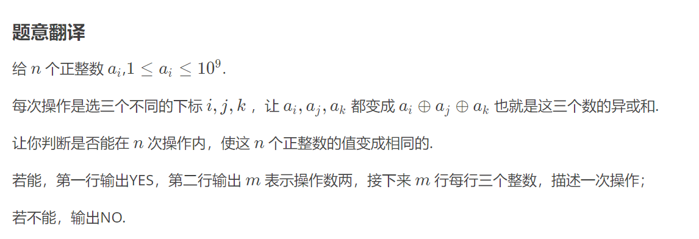

CodeForces 1438D

Slide 6
CodeForces 1438D
首先考虑小的情况。比如n=3的时候
好像做完了。
n=4呢？
一次操作之后就变成了[a,a,a,b]的情况，如果对后3个做一次会变成[a,b,b,b]。如果a不等于b那么无解。
n=5呢？[a,b,c,d,e]->[x,x,x,d,e]->[x,x,y,y,y]->[y,y,y,y,y]
在这里我们发现了一个好方法：如果这三个数是[a,a,b]的形式，那么操作一次之后就变成[b,b,b]了！也就是说，如果我们把数弄成[a,a,b,b,c,c,d,d,…,f,f,f]的形式，那么就可以连续使用[x,x,f]的形式把所有数赋成f。
操作次数最多为(n-3)/2×2+1=n-2。
所以奇数个是一定有解的。

Slide 7
CodeForces 1438D
那么偶数个呢？
再试试刚才的操作！[a,b,c,d,e,f]->[x,x,x,d,e,f]->[x,x,y,y,y,f]
如果y=f，那么仍然可以用刚才的操作，这下就变成[y,y,y,y,y,y]了。
如果y不等于f，那么其实可以证明无解。
为什么？
考虑所有数异或和，这个异或和在最后是0。
中间操作不会改变异或和。
这个数列的所有状态都必须异或和为0。所以有解当且仅当y=f。

Slide 8
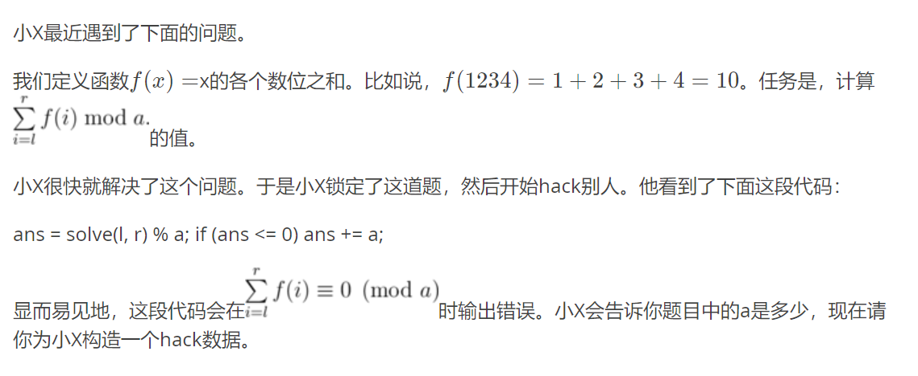
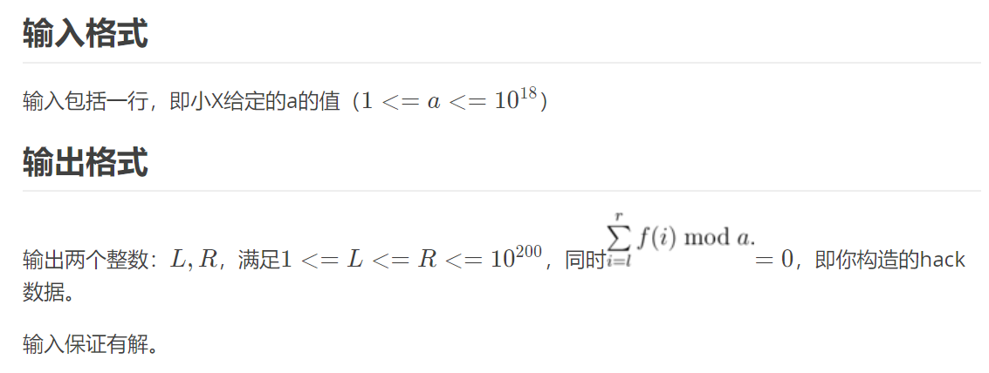
CodeForces 468C

Slide 9
CodeForces 468C
首先算出L=0,R=10^(100)-1的答案
然后我们发现如果L，R同加x，那么总和增加x。
加到满足条件为止。由于a很小，所以一定有解。
问题转化为初始的这个答案怎么算。
可以用数位DP算，不过鉴于大家可能没有接触过，而且本题中L,R都是10的次幂，可以用更简单的方法算。考虑每一位的贡献，发现是对称的，为(0+1+2+3+4+5+6+7+8+9)×10^(99)。所以总的就是45×10^(100)。
其实发现由于a才10^(18)，所以R可以设10^(18)，就不用快速幂了。

Slide 10
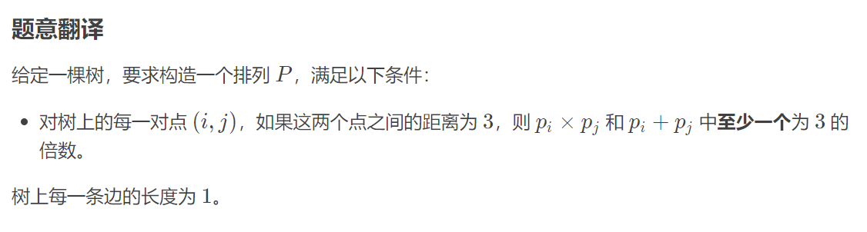
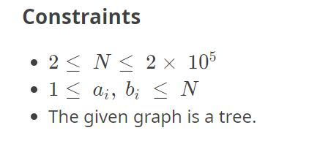
AT5759 ThREE

Slide 11
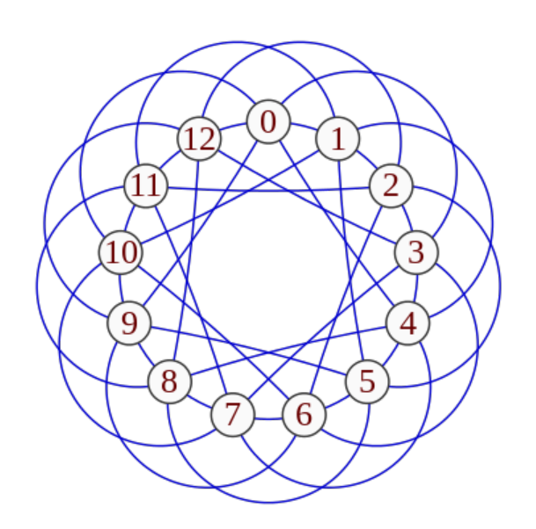
图上的构造题怎么做？
考虑图的特殊结构：链、菊花树、二分图、环…
从中发现有用的性质
还可以考虑更奇怪的对称结构，比如

Slide 12
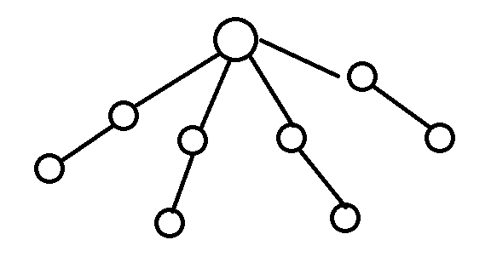
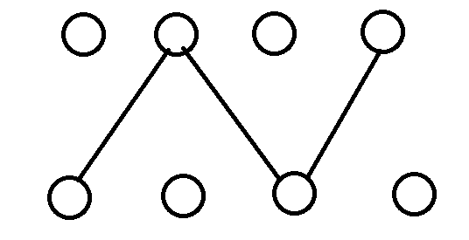
AT5759 ThREE
我们用0,1,2表示模3余0,1,2的数。
如果是一条链，如何构造？
好像非常简单：12121212…0000…
但是怎么扩展到一般树？
考虑另外一种情况，菊花树的情况如何构造？
第一层为1，第二层为2。其余地方用0填充。
自然而然想到我们可以对树进行黑白染色。经典trick。
两个相距3的点一定颜色不同。
对于黑白集合中较小集合，如果它>n/3，那么填入所有的1
否则填入0。

Slide 13
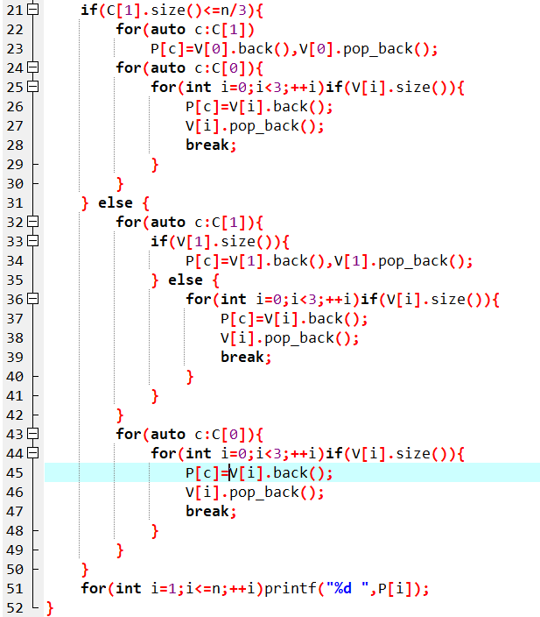
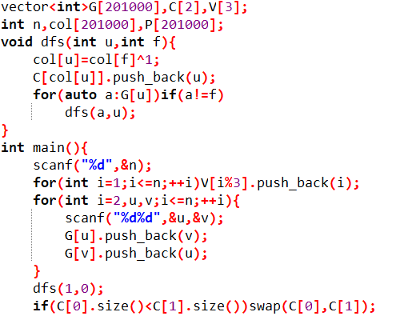
AT5759 ThREE

Slide 14
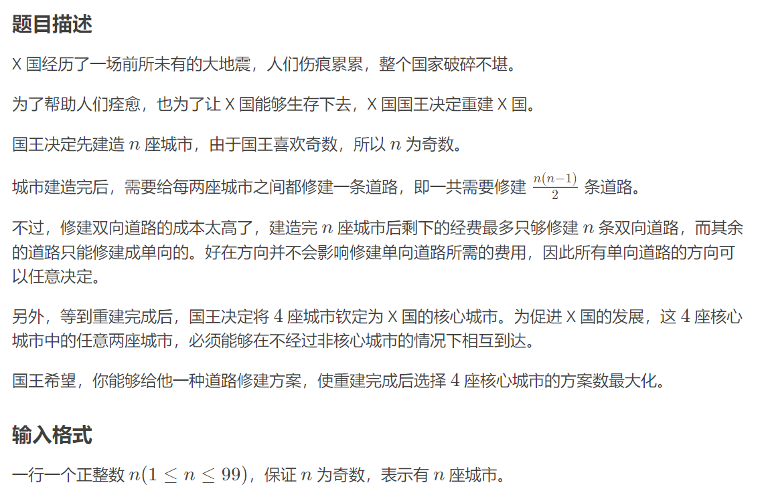
P5441 [XR-2]伤痕

Slide 15
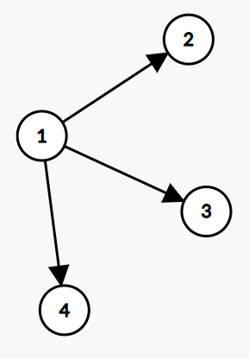
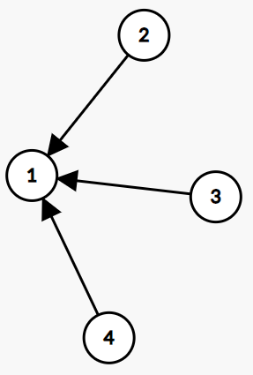
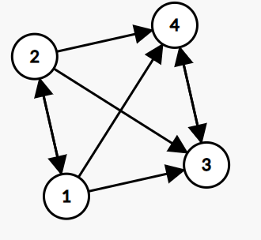
P5441 [XR-2]伤痕
反过来考虑4个点什么时候不是强联通，减少此情况的数量。
要么是一个点没有入边，要么是一个点没有出边。
要么是两组点之间只有一个方向的边。
尝试减少一个点没有入边的情况。总共的出边个数为
n(n-1)/2-n=n(n-3)/2
如果点i的出边个数为S(i)，那么总的情况数为C(S(i),3)
可以证明S(i)=(n-3)/2的时候最小。

Slide 16
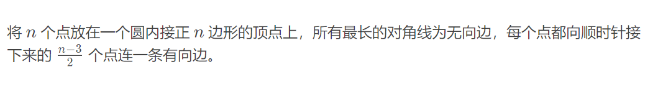
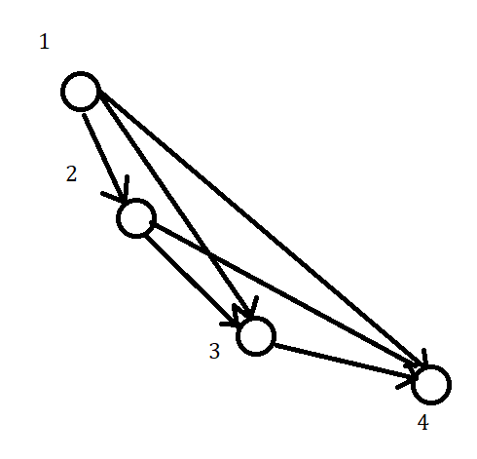
P5441 [XR-2]伤痕
现在我们进行一个如下的构造：
我们发现它满足S=(n-3)/2
而且其他情况不存在。为什么呢？
第二种情况已经包含在第一种情况。
第三种情况也可以验证不存在。

Slide 17
覆盖完全图
假设现在有一个n个点的无向完全图，n为奇数。那么它有n(n-1)/2条边。
现在你需要构造(n-1)/2个长为n的简单环覆盖这个图，且这些环的边不可重合。
比如n=3的时候，显然构造1-2-3即可。
n=5的时候，可以构造1-2-3-4-5，1-3-5-2-4。

Slide 18
覆盖完全图
第一个尝试：构造一堆等差数列
依次构造1-2-3-4-5-… 1-3-5-7-… 1-4-7-…
这些边永远不会重合。
但是能不能覆盖这个图呢？
n=3,5,7都可以！
但是如果n不是质数，这样就会出问题！
反例：n=9时，会构造出1-4-7-1-4-7-1-4-7

Slide 19
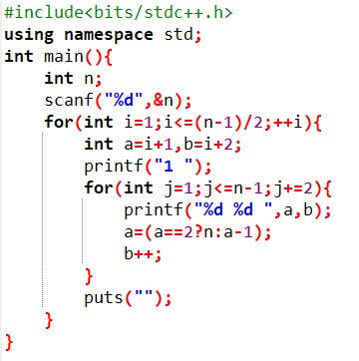
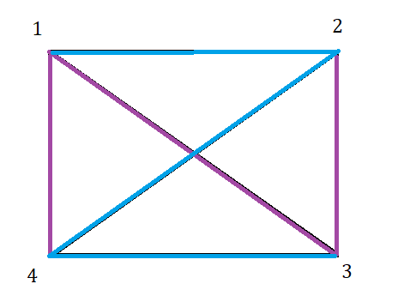
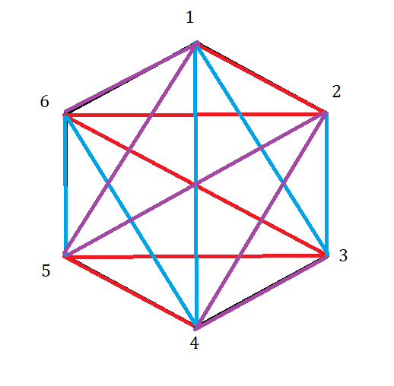
覆盖完全图
思考：如何设立一个特殊条件？
把1从每个环里拿出来，那么就变成了(n-1)/2条边不重合的链，且这些链的首尾元素互不相同。
问题转化为如何在大小为偶数的图中找这种链
对称地构造方案！

Slide 20
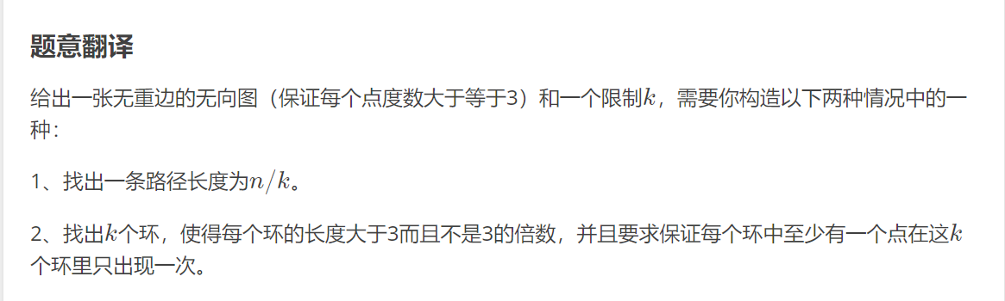
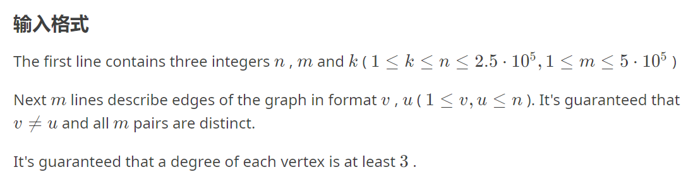
Codeforces 1103C

Slide 21
Codeforces 1103C
这种题要么是论文题，要么是平凡的题
既然摆在这里了，那到底是哪一边似乎也不言而喻了…
构造图的另一个套路：无向图真是太麻烦了，考虑图的生成树！
这在数学竞赛中的证明也有用处（其实在构造这一点上数竞和OI是有相通之处的）
考虑一个DFS生成树
如果生成树深度≥n/k，那么解决。
否则存在k个不同叶子
由于“度数大于等于3”，所以该叶子至少有2个反向边，一定可以构造出来满足条件的环。

Slide 22
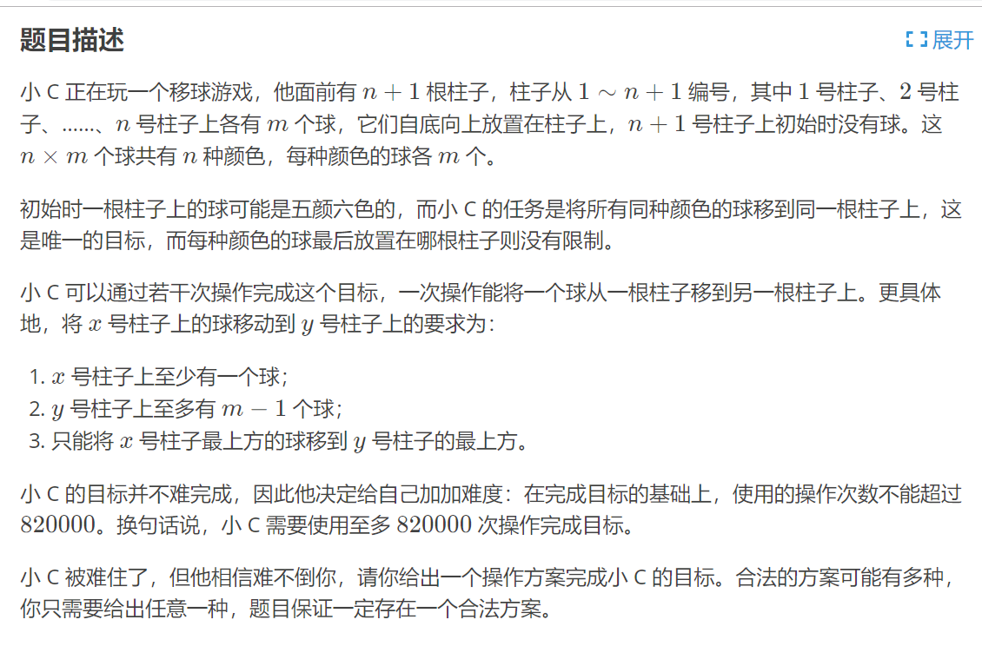
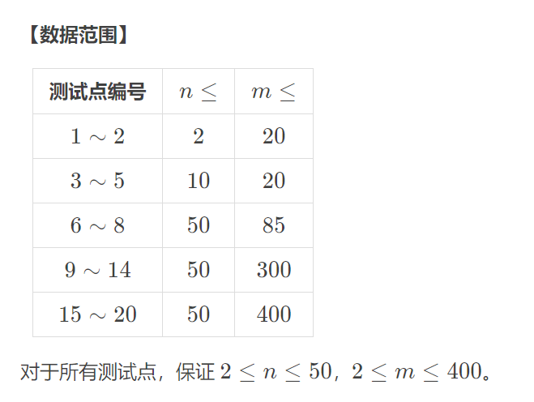
P7115 [NOIP2020] 移球游戏

Slide 23
P7115 [NOIP2020] 移球游戏
考虑2种颜色的情况。也就是说有2个柱和一个额外的空柱。
对于一个柱A，怎么把0和1分开呢？
暂时利用另一个柱B。首先计算0的个数为x。将B上x个移到额外柱C上。
接着不断移动A上的球，如果是0就移到B。否则移到C。
最后把0,1的段依次移回去，B上的x个也移回去。
用了多少次数？x+m+m+x≤m+m+m+m=4m
如果把x改成0,1个数中较小的那个，那么我们有x+m+m+x≤3m
把两个柱都排序，耗费6m。
排完序后怎么办？把所有0放到空柱，然后将所有1放到另一个柱子上，耗费2m。
一共8m。

Slide 24
P7115 [NOIP2020] 移球游戏
扩展到n种颜色？
使用分治算法！每次将1~n/2视为颜色0，n/2+1~n视为颜色1。
严格定义递归的过程：solve(l,r)表示所有颜色l~r的球都在柱l~r之中。每次需要维持额外柱是空，而且颜色0的球在前一半，颜色1的球在后一半。
对每个柱进行排序需要3nm。
如何将颜色1的球都放到后一半？
对于两个柱，如果它们中1的数量超过m，那么可以将所有0放到空柱，然后制造出一个1的柱，然后再把0放回去。如果它们中0的数量超过m，那么可以首先将一个柱全部放到空柱，然后另一个柱把0放过来，然后再依次从空柱放0和1过来，制造出一个0的柱。
每次操作最多需要3m。一共3nm。
通过分治可得6nmlogn的复杂度，可通过该题。
用一些操作可以把常数压小一点，留作读者练习。

Slide 25
P7115 [NOIP2020] 移球游戏
如果将每个柱先单独排序？
很难做。将最小的颜色拿出来后，剩下的球难以快速排序。
而且对柱排序，复杂度带的是logm，比logn大。

Slide 26
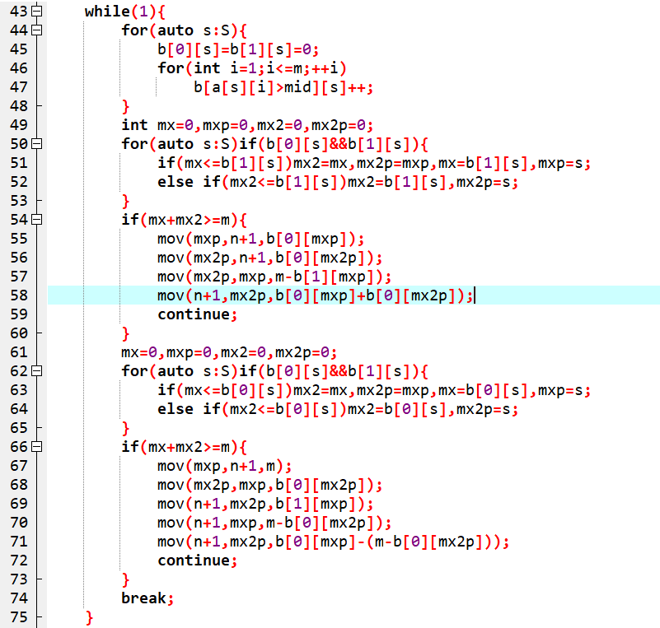
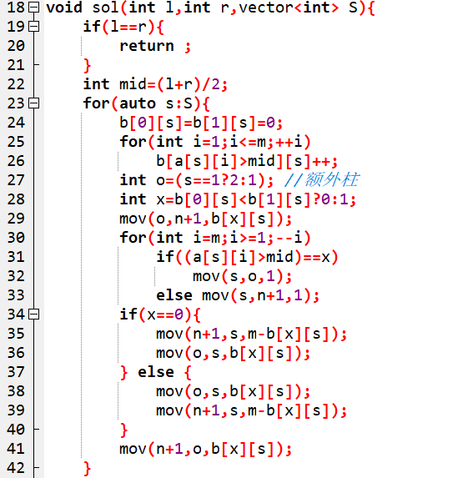
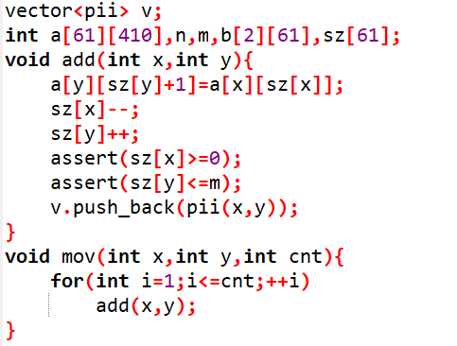
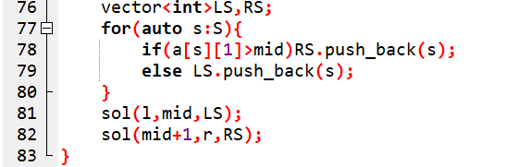
实际实现细节
使用一个vector存储所有操作
使用一些函数和STL简化
在必要的地方加入assert方便调试
有代码量的构造题

Slide 27
一些神奇的题
不一定会显式地让你构造
大胆猜想！

Slide 28
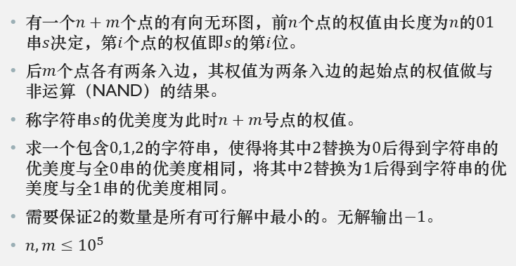
与非图

Slide 29
与非图
与非运算非常难处理，因为与非运算是general的，它可以实现所有布尔逻辑式。
考虑答案为0的时候，显然此时全0串优美度等于全1串优美度。
那么答案为1的时候，全0串优美度不等于全1串优美度。
答案的上限不会就是1吧？很有可能！一个布尔逻辑式很有可能因为其中一个翻转而改变。
设f(i)=0…01..1的优美度，其中前面有i个0
那么f(0)≠f(n)
如果我们发现f(0)=f(i)≠f(i+1)=f(n)，那么将i设为2即可。
进行二分，维持f(0)=f(l)≠f(r)=f(n)。对于二分中点mid，检查是否答案。否则如果f(l)≠f(mid)，那么r=mid-1。否则l=mid+1。
f本身不是可以二分的序列，只是这样的询问是可以二分的。经典trick。

Slide 30
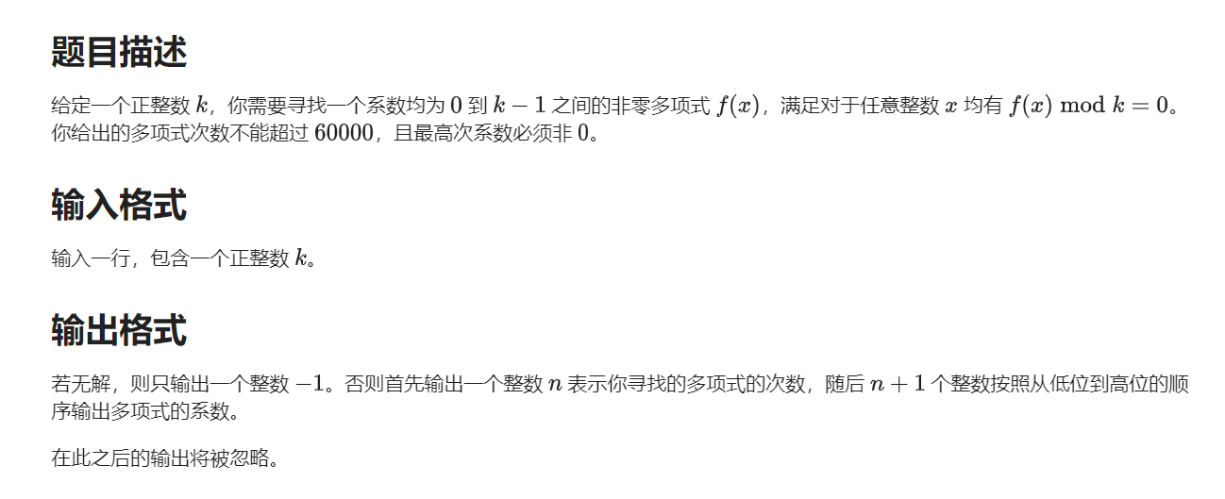
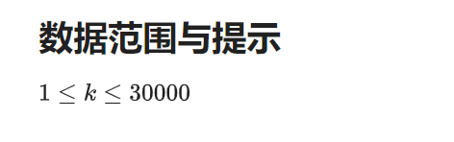
LOJ525 多项式

Slide 31

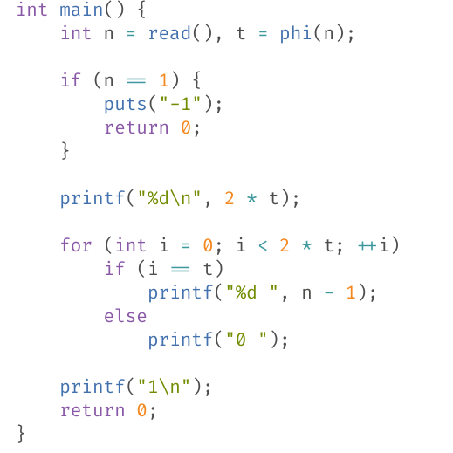
LOJ525 多项式
可以很快得到一个答案x(x-1)(x-2)…(x-k+1)。但是算出这个的各项系数要用FFT。本课程显然不要求用FFT。
怎么办呢？
如果k为质数，由费马小定理可得x^k-x=0。
如果k为合数，由扩展欧拉定理
我们有x^(2*phi(k))-x^(phi(k))=0。
由于2*phi(k)<2*k<60000，构造完成。

Slide 32
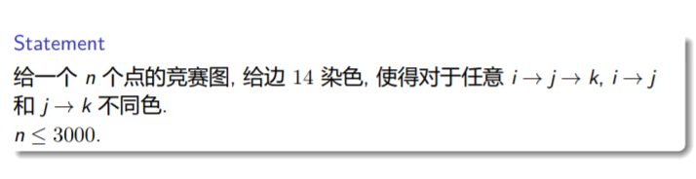
图染色
竞赛图的意思是一个有向的完全图。

Slide 33
图染色
注意到C(14,7)=3432>3000
给每个点一个独一无二的由7个0和7个1组成的01串
对于每条边，一定有某一位从0变成了1，将边染色成这个位对应的颜色即可。
为什么正确？
考虑i->j->k，如果i->j是A，那么j的A位就是1，j->k不可能再选A。

Slide 34
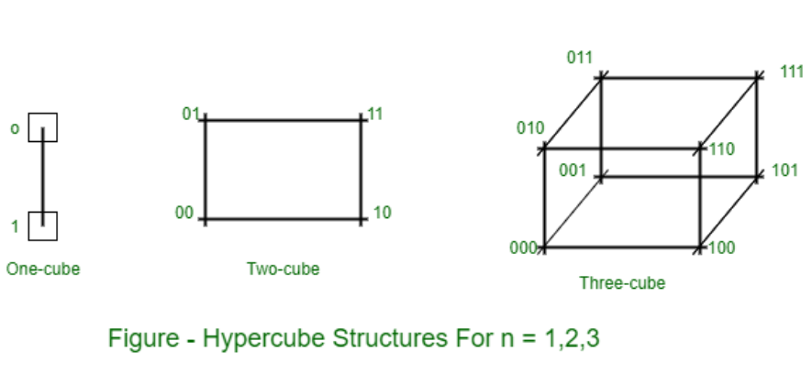
图染色
图的经典结构之一：Hypercube Network
每个点一个二进制数。如果两个点的二进制数只差一位，那么此两点之间有边。

Slide 35
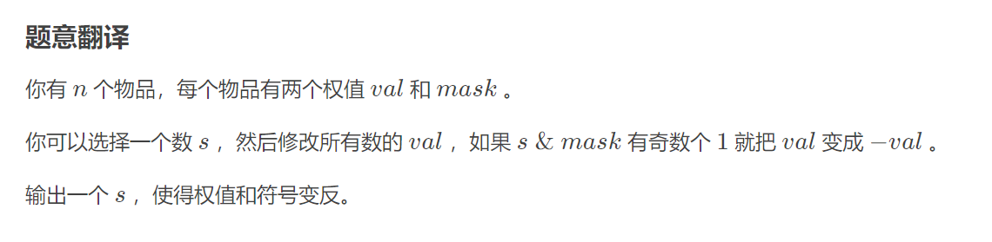
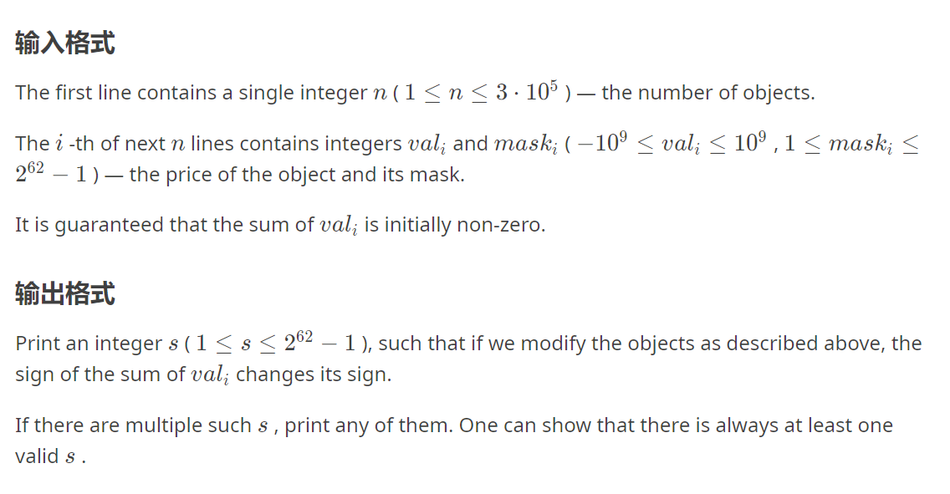
CodeForces 1148F

Slide 36
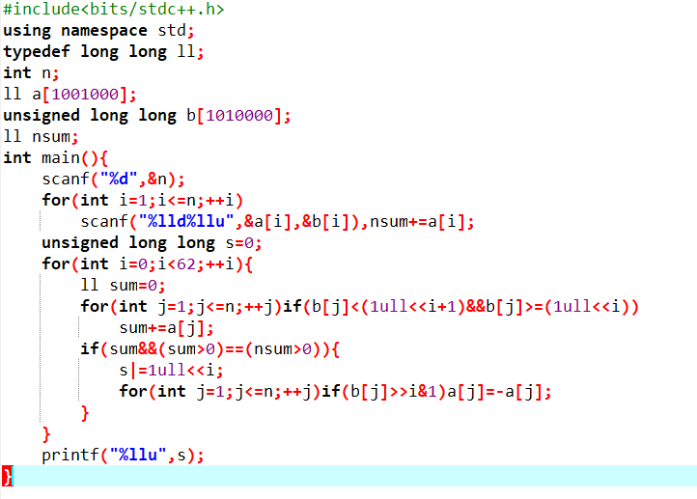
CodeForces 1148F
一个想法：既然只是要求符号变反而已，那么直接测试一些特定的s如何？
显然可以被叉掉。所以它FST了。
考虑mask小于2的情况。要么是全部取反要么是全部不取反。
假设我们已经解决了mask小于2^k的，现在我们考虑s的第k位。
考虑那些最高位是k的物品的val之和，要么全取反要么全不取反
如果取反，就令s这一位为1，然后修改最高位更高的物品的val
问题可以转移到更高位去。
一定有解，因为不可能每个阶段的和都为0。

Slide 37
CodeForces 1148F
递归地构造
将问题划分成若干段
先解决小的问题再解决大的问题

Slide 38
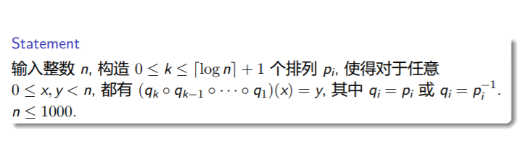
Amidakuji
小圆圈是函数结合的意思。
可以把排列看做是一个映射函数，比如排列2,3,1就是将1映射为2，2映射为3，3映射为1。逆函数就是反过来，1映射成3，3映射成2，2映射成1。
两个排列映射函数结合，就是从右往左依次执行函数。

Slide 39
Amidakuji
首先我们肯定会想，它真的有解吗？
有可能有！因为取逆和不取逆使得对于某个x，可以出现2^k种y。所以k至少得是log n。
那么只需要让取逆和不取逆变成一种类似于二进制加减某一位的操作就好了。
考虑p(i,j)=j+2^i mod n。如果pi不取逆，那么就是让x增加2^i。否则就是让x减少2^i。
等于先减一个2^i，然后再加2^(i+1)
这里面没有1！
如果是奇数，那么模的结果会带有1。
如果是偶数呢？

Slide 40
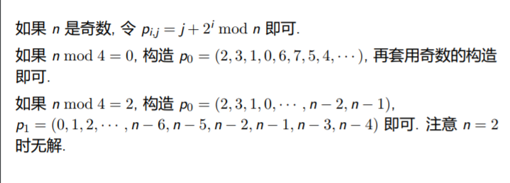
Amidakuji
构造一个不那么平凡的排列

Slide 41
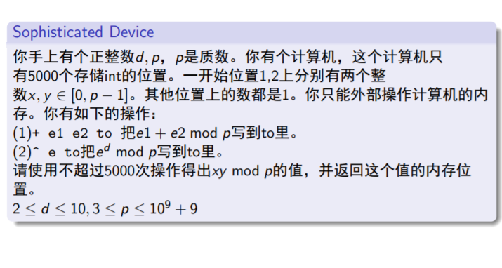
Codeforces 1060H

Slide 42
Codeforces 1060H
俗称造计算机题
给定一个受限的编程语言，要求卡常或者得到某个结果
不仅要考虑计算过程，还要考虑内存如何分配
那么怎么从x^d转换到x呢？
考虑xy=((x+y)^2-x^2-y^2)/2
如果能得到x^2的话…
x^2可以由x^d,(x+1)^d,(x+2)^d…(x+d)^d得到。
只要实现得不太丑就能通过。

